Slide 1
군인 전용 익명 커뮤니티
[장고를 활용한 웹사이트 개발]
최은수
임재현
한찬규

Slide 2
INDEX
01
프로젝트 개요
02
설계 산출물
03
부록

Slide 3

01
프로젝트 개요
Blind의 장점
다양한 직업군에 대한 이해도가 높아짐.
같은 취미로 공감대 형성해서 모임 만들기 편함.
익명으로 고민 상담해서 후련하고, 고민들어줄 때 덜 부담스러움.
사회생활 직급별 역지사지 가능.
생활꿀팁과 아재개그는 덤.

Slide 4



01
프로젝트 개요

Slide 5
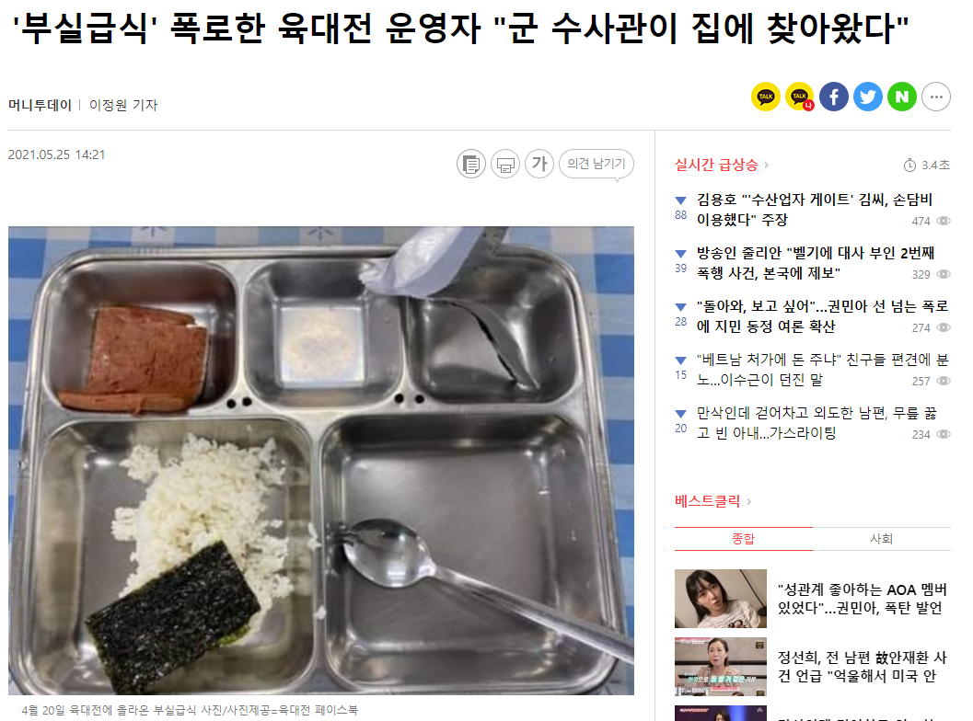
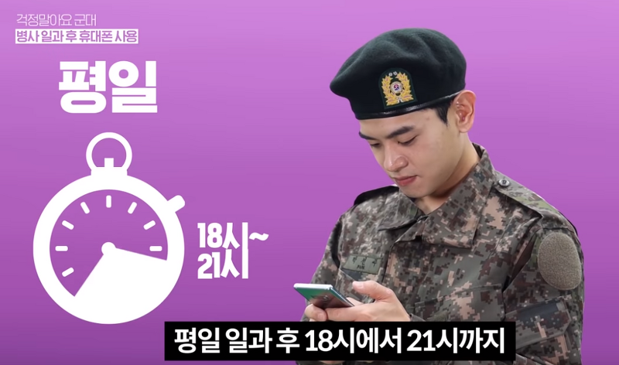
01
프로젝트 개요

Slide 6
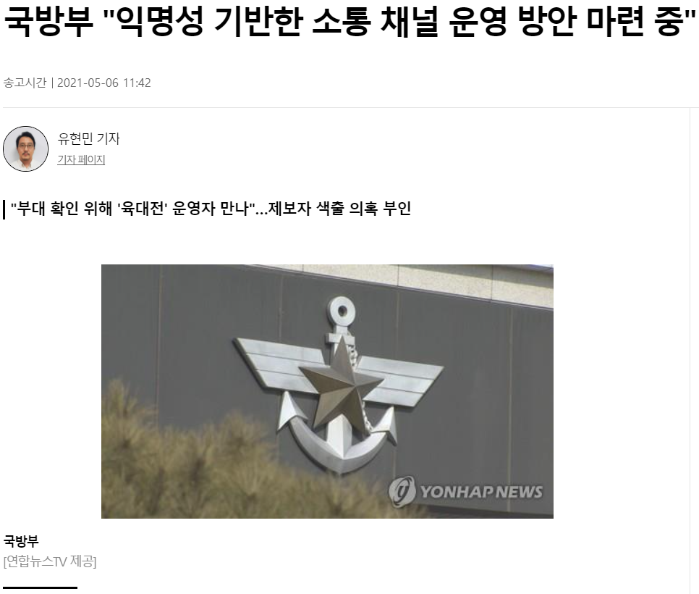
01
프로젝트 개요

Slide 7
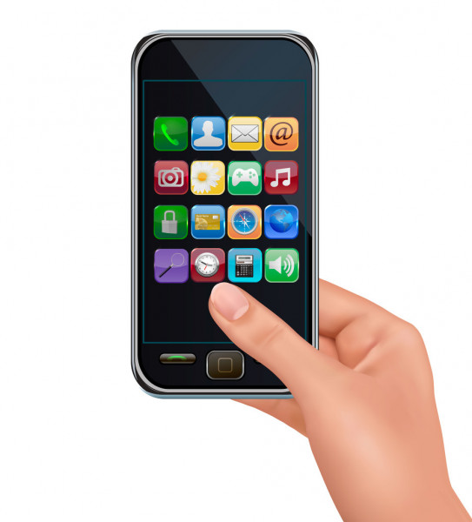


01
프로젝트 개요
휴대폰 사용 가능으로 인한 ”접근성” 향상
+
암호화된 이메일과 비밀번호로 철저한 “익명성” 보장

Slide 8
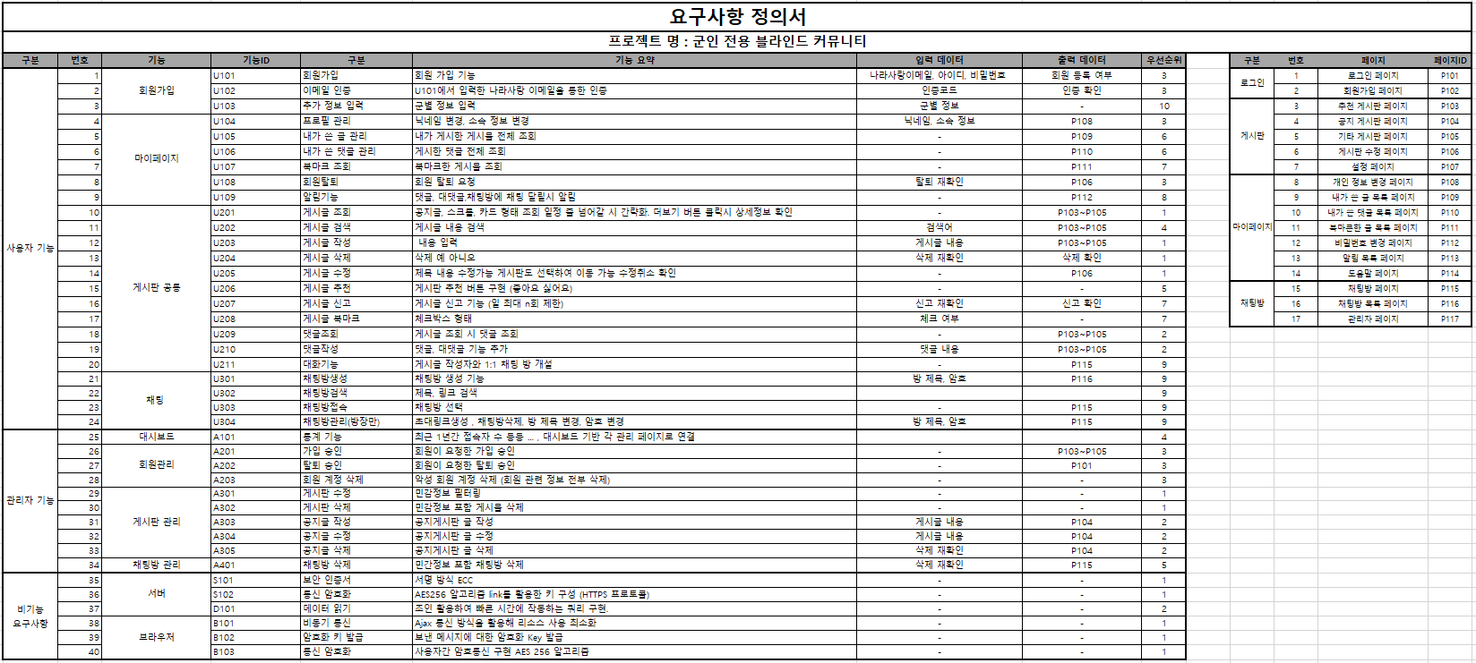
02
설계 산출물 – 요구사항 파악
요구사항 정의서

Slide 9
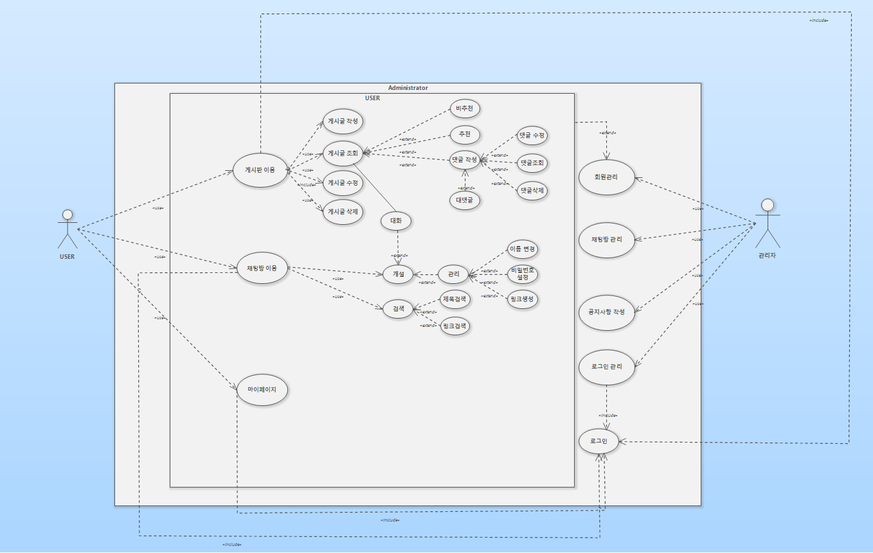
02
설계 산출물 – 요구사항 파악
유스케이스 다이어그램

Slide 10
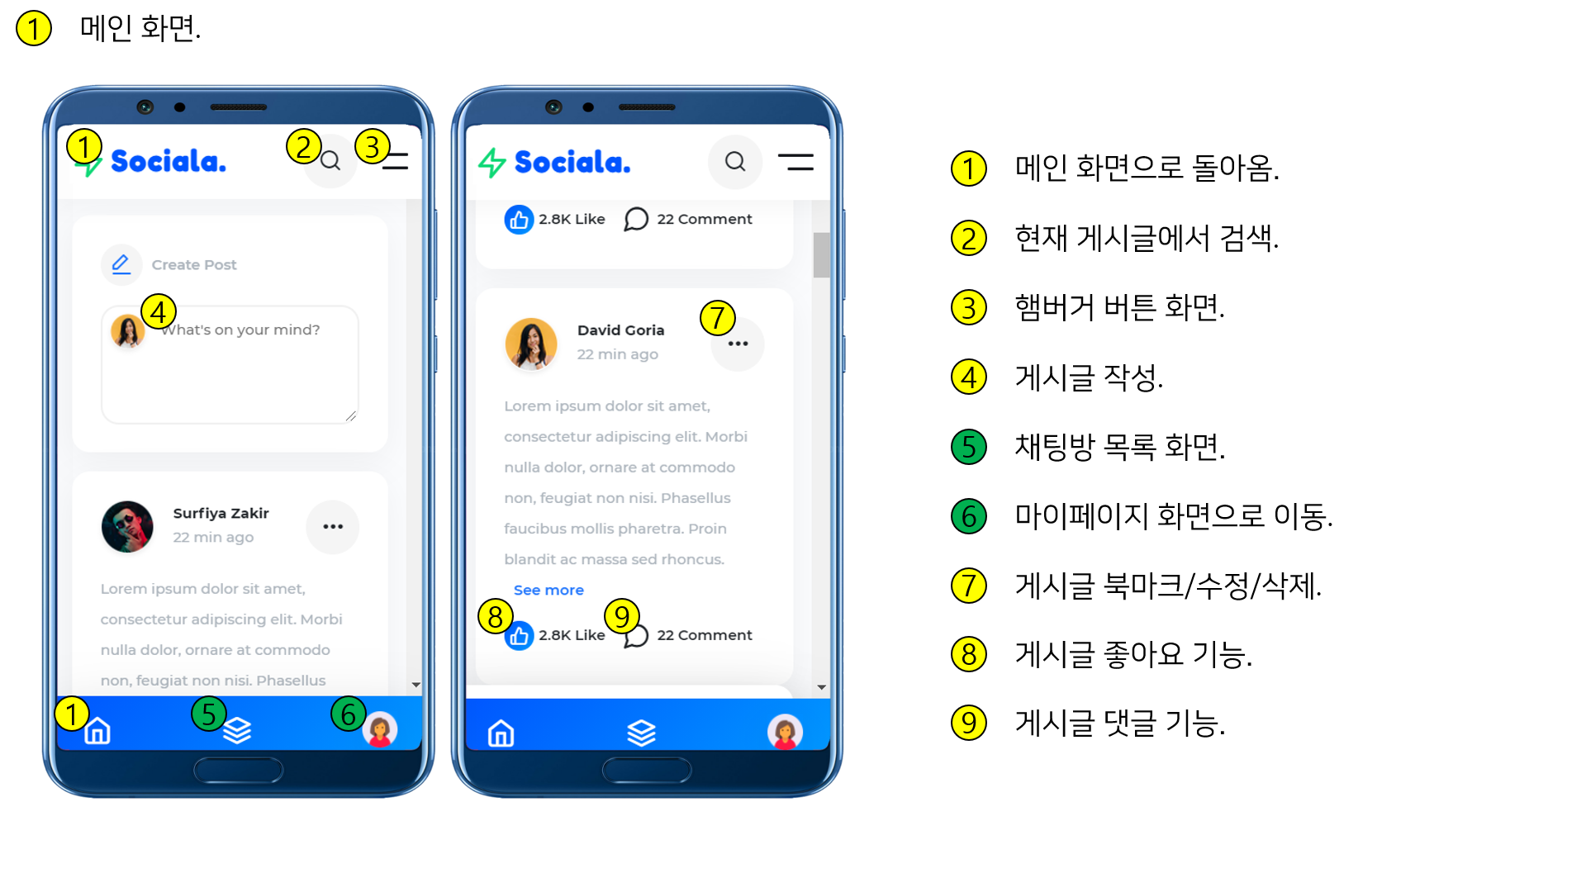
02
설계 산출물 – 요구사항 분석
UI / UX 설계

Slide 11
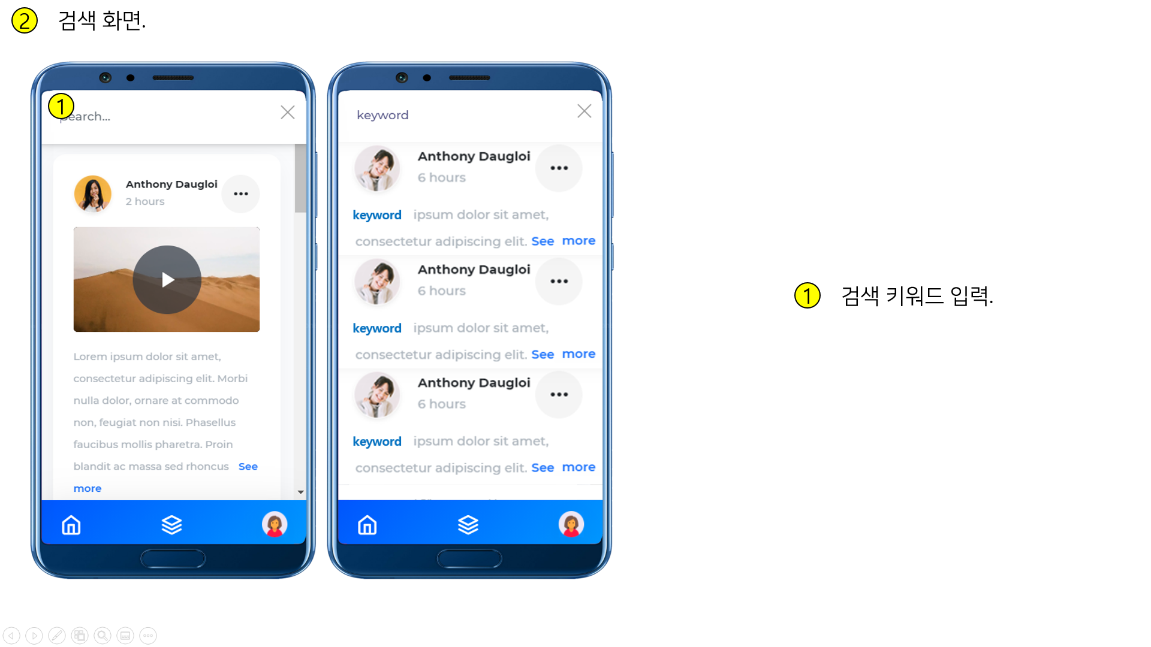
02
설계 산출물 – 요구사항 분석
UI / UX 설계

Slide 12
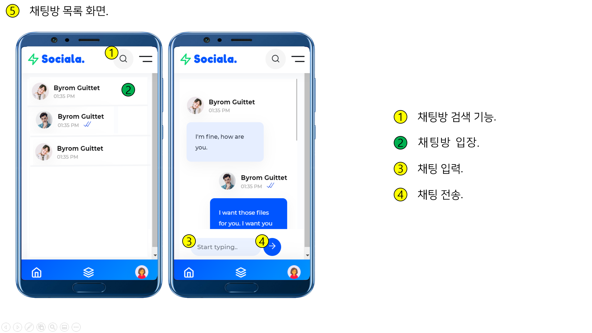
02
설계 산출물 – 요구사항 분석
UI / UX 설계

Slide 13
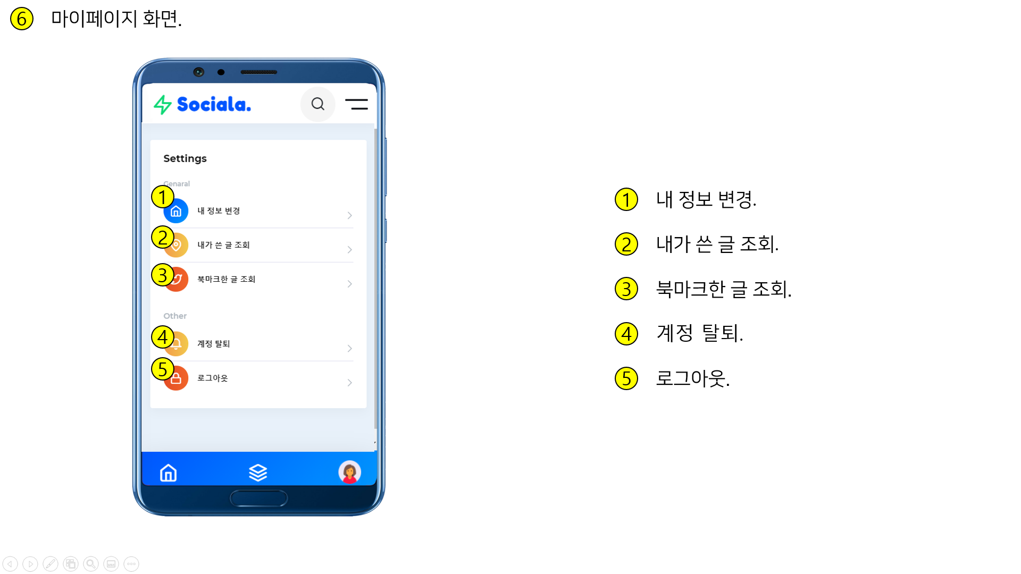
02
설계 산출물 – 요구사항 분석
UI / UX 설계

Slide 14
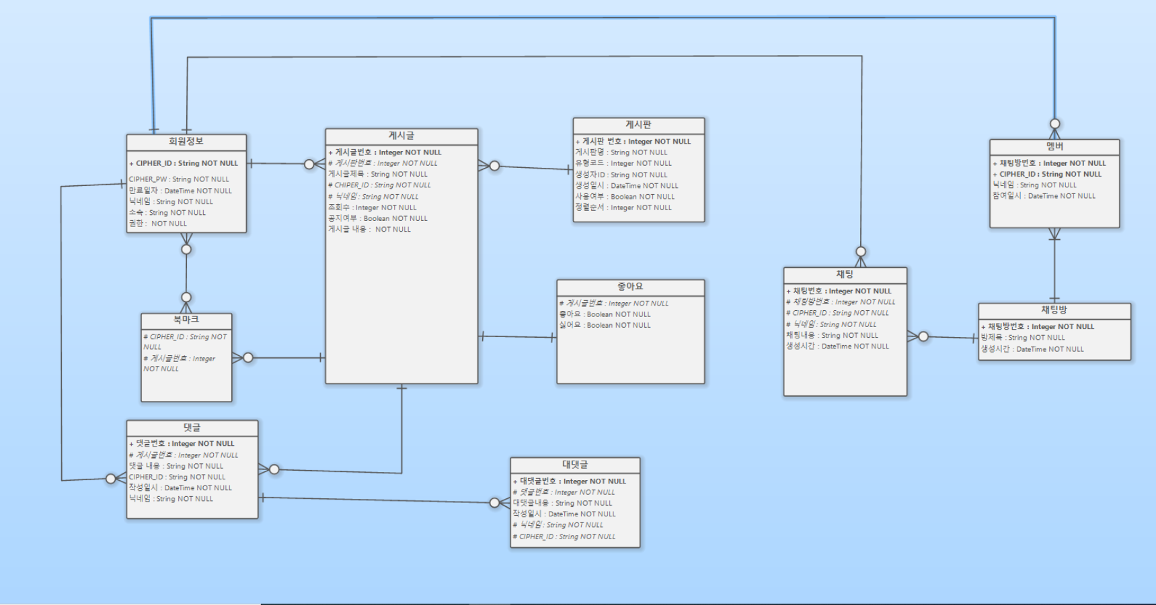
02
설계 산출물 – 요구사항 설계
클래스 다이어그램

Slide 15

02
설계 산출물 – 요구사항 구현

Slide 16
03
부록
역할 분담
 | 공통 업무 | 개인업무
최은수 | 요구사항 분석 및 설계 | 모델,댓글기능
임재현 |  | 로그인,인증
한찬규 |  | 게시글,비동기처리
일정 계획
 | 6/20 ~ 6/25 | 6/26 ~ 7/1 | 7/1 ~ 7/6 | 7/7 ~ 7/8
Idea Sketch
Verifying Requirement
Design Class
Implement
Verification

Slide 17
03
부록
위치 기반 공공시설 , 공연 확인 사이트.
영화 추천 사이트.
물가정보 기반 추천 사이트.
공동 구매 사이트.
개인 이력서 관리 사이트.
개발자 커뮤니티.
공공 or 개방 화장실 위치 정보.
등산관련 서비스.
군인 익명 커뮤니티. - ☆
과학자 커뮤니티.
골목식당 어플리케이션. - ☆
주제 브레인스토밍 회의록

Slide 18
03
부록
기술 정의
기술 | 버전
Python | 3.9.5
Javascript | 1.7
HTML5 | -
css | 2.1
Django | 3.2.4
Bootstrap | 4
bcrypt | 3.2.0
jQuery | 3.6.0

